Slide 1
BEWÄHRTE PRAKTIKEN FÜR DIE BELÜFTUNG UND BELÜFTUNGSSYSTEME

Slide 2
VORWORT (FÜR LEHRKRAFT)
Als Teil der Schulung zur Umsetzung der NEPSI bewährten Praktiken hat NEPSI eine Reihe an Lehrmaterial entwickelt.
Jedes PowerPoint-Schulungspaket behandelt ein Thema, das für Arbeitskräfte in allen Branchen relevant ist, die Materialien verwenden, die kristalline Kieselsäure enthalten. Die Pakete informieren über die mit dem Thema verbundenen Risiken der Staubbelastung sowie über bewährte Praktiken und Maßnahmen, die zu deren Verringerung dienen. Ziel der Schulung ist es, die Arbeitskräfte zu informieren und zu schulen, damit sie die Sicherheitsmaßnahmen effektiv anwenden und die Belastung durch lungengängiges kristallines Siliziumdioxid (RCS) am Arbeitsplatz reduzieren können.
Verwenden Sie die leere Vorlage und die Platzhalter, um diesem Schulungspaket bei Bedarf zusätzliche Informationen hinzuzufügen.

Slide 3
BITTE BEACHTEN
Die Informationen in dieser PowerPoint-Schulung sind lediglich von beratendem und informativem Charakter. Es handelt sich nicht um eine Norm oder Vorschrift und die Schulung schafft weder neue rechtliche Pflichten noch ändert sie bestehenden Pflichten, die durch die Gesetzgebung und Politik vorliegen.

Slide 4
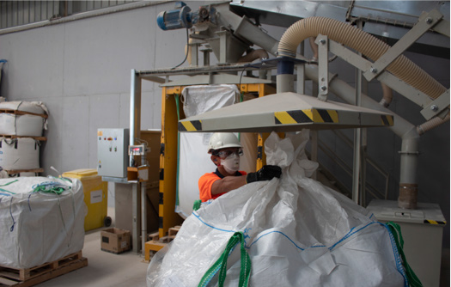
EINLEITUNG
Zu lernen sich vor arbeitsbedingten Gesundheitsgefahren zu schützen, ist Priorität.
In dieser PowerPoint-Schulung erfahren Sie mehr über:
Die drei Arten von Belüftungssystemen, die verwendet werden, um Arbeitskräfte vor der Belastung durch alveolengängiges kristallines Siliziumdioxid (RCS) zu schützen
Bewährte Praktiken zur Belüftung
Text für Lehrkraft zum Ausfüllen – wenn Sie eine spezielle Folie hinzugefügt haben, fügen Sie einen kurzen Überblick über das kontextbezogene Material ein
Notes:
Eine übermäßige Belastung durch alveolengängiges kristallines Siliziumdioxid (RCS) kann langfristig zu ernsthaften Gesundheitsproblemen führen. Aus diesem Grund ist es wichtig, dass alle Arbeitskräfte bewährte Praktiken kennen, die die Belastung durch Quarzstaub begrenzen oder eliminieren.
Diese Schulung beinhaltet Informationen und Hinweise zur allgemeinen Belüftung von Umgebungen, die kristalline Kieselsäure enthalten.

Slide 5

TECHNIKEN ZUR STAUBMINIMIERUNG
GUTE HYGIENE / SAUBERKEIT
Das Waschen der Arbeitskleidung und das Aufsaugen von Staub, der bei der Arbeit entsteht, verhindert, dass sich mit der Zeit Staub ansammelt – ein sauberer Arbeitsplatz ist ein sicherer Arbeitsplatz.
WASSER
Wenn Sie Wasser in Ihre Prozesse integrieren, verhindern Sie, dass Staub in die Luft gelangt, indem Sie die Partikel mit Wasser auffangen.
Die Belüftung (und Absaugung) ist eine der fünf wichtigsten Techniken zur Staubminimierung.
SCHUTZAUSRÜSTUNG
PSA (z.B. Gesichtsmasken) schützt vor Staub, wenn alle anderen Kontrollmaßnahmen nicht ausreichen, um das Risiko zu minimieren.
EINHAUSUNG
Die Durchführung von RCS-produzierenden Prozessen in einer geschlossenen Umgebung verhindert die Staubbelastung direkt an der Quelle.
ABSAUGUNG / BELÜFTUNG
Fangen Sie RCS direkt an der Quelle ein, bevor wir ihm ausgesetzt sind und tauschen Sie kontaminierte Luft mit sauberer Luft aus.

Slide 6


DIE RISIKEN BEI DIESER TÄTIGKEIT
Die Funktionsfähigkeit dieser Geräte ist entscheidend für den Schutz vor RCS.
Langfristige Belastung durch hohe RCS-Werte kann zu schweren Lungenerkrankungen führen.
Es ist wichtig, dass wir uns jeden Tag vor der Belastung durch diesen Staub schützen.
Wenn wir bewährte Praktiken anwenden, schützen wir unsere Gesundheit.
Wie werden Sie Ihren Ruhestand verbringen?

Slide 7
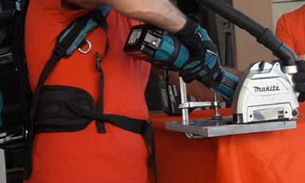
WIE BELÜFTUNG RCS REDUZIERT
Die Belüftung wird eingesetzt, um die Belastung durch luftgetragenen Staub, einschließlich alveolengängiges kristallines Siliziumdioxid, zu verringern.
Der Zweck von Belüftungssystemen ist der Schutz der Arbeitskräfte durch:
Auffangen von Staub in der Luft, der durch Arbeitsprozesse entsteht, bevor wir ihm ausgesetzt werden
Gewährleistung einer sicheren Luftqualität, indem kontaminierte Luft durch saubere Luft ersetzt wird
Ein Entlüftungssystem an der Werkzeugmaschine, das den Staub an der Quelle auffängt
Notes:
Die Belüftung ist ein wichtiger Bestandteil der Aufrechterhaltung der Luftqualität in Innenräumen. Eine richtig konzipierte örtliche Absaugung ist eine der wirksamsten Methoden, um die Belastung durch Siliziumdioxid zu reduzieren, wenn die Staubentwicklung nicht durch Isolierung oder Nassverfahren verhindert werden kann.

Slide 8
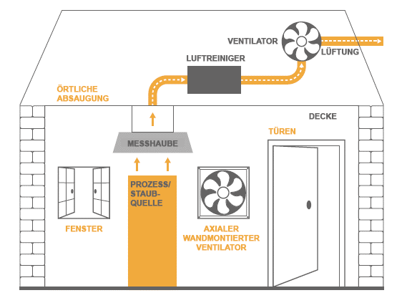
ARTEN DER BELÜFTUNG
Es gibt drei Arten von Belüftungssystemen, die unterschiedliche Funktionen haben:
Natürliche Belüftung – (z. B. Frischluft aus Fenstern, Türen usw.) lässt die Luft strömen und reduziert auf natürliche Weise die Konzentration von Schadstoffen in der Luft
An der Wand montierte Ventilatoren – werden verwendet, um einen Luftstrom zu erzeugen, der kontaminierte Luft durch saubere Luft ersetzt
Absaugung – wird verwendet, um den Staub in der Luft auf sichere Weise abzusaugen, bevor er den Atembereich der Arbeitskräfte erreicht
Notes:
Es gibt drei Hauptarten der Belüftung. Die örtliche Absaugung gilt im Allgemeinen als die effektivste Art der Belüftung und sollte immer verwendet werden, wenn sie verfügbar ist.

Slide 9
DOS UND DON'TS DER BELÜFTUNG
DO
Verwenden Sie Belüftungssysteme, wenn vorhanden
Melden Sie Probleme und Störungen von Belüftungssystemen
Text für Lehrkraft – Fügen Sie zusätzlichen Text über Belüftungen ein, der für Ihren eigenen Kontext relevant ist.
DON’T
Beeinträchtigen Sie das Belüftungssystem nicht
Verwenden Sie keine tragbaren Ventilatoren, die den Luftstrom um Absaugungen stören können oder den abgesetzten Staub aufwirbeln und in die Luft bringen können
Text für Lehrkraft – Fügen Sie zusätzlichen Text über Belüftungen ein, der für Ihren eigenen Kontext relevant ist.

Slide 10
LEERE SEITE
Verwenden Sie diese Folie, um spezielles Schulungsmaterial für eine bestimmte Arbeitsumgebung/ einen bestimmten Kontext zu erstellen.
Um das Bild zu ändern, klicken Sie mit der rechten Maustaste > Bild ändern > dieses Gerät.
Um weitere Folien zu erstellen, klicken Sie oben auf die Registerkarte „Neue Folie“.

Slide 11
FAZIT
Die Belüftung ist ein wichtiger Bestandteil der Staubbekämpfung und trägt zur Erhaltung einer sicheren Luftqualität bei.
Denken Sie daran:
Verwenden Sie, wenn möglich, immer Belüftungssysteme.
Greifen Sie nicht in die Belüftungssysteme ein.
Wenn Sie vermuten, dass ein Belüftungssystem nicht richtig funktioniert, wenden Sie sich an den Manager vor Ort.

Slide 12
WEITERES LERNMATERIAL
Bewährte Praktiken für die allgemeine Belüftung (Aufgabenblatt 2.1.9)
NEPSI-Handbuch für bewährte Praktiken
NEPSI-Handbuch für KMUs
Unsere NEPSI E-Learning-Plattform mit weiteren Lernressourcen zu RCS finden Sie unter training.nepsi.eu.

